Slide 1

Разработка метода межъязыкового семантического анализа текстов программ
Подготовил: Орловский М.Ю
Системное и прикладное программное обеспечение
Научный руководитель: Логинов И.П.

Slide 2
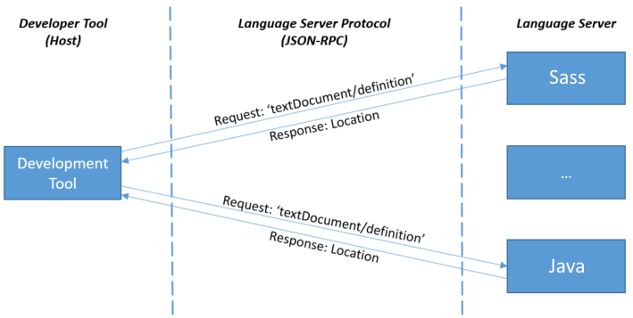
Анализ сценариев использования
Для анализа сценариев использования решено рассмотреть LSP.
LSP (language server protocol) – протокол, обобщающий языковые концепции для
получения общих методов взаимодействия с программой в контексте инстру-
ментальных средств разработки

Slide 3
Сценарии использования
Зависимость функциональности от необходимой информации
Специфично для языка: подсказки, рефакторинги, стиль кода
Информация об областях видимости | Информация об областях видимости и типах
Подсветка символа Сворачивание кода | Поиск объявления или определения Определение иерархии вызовов Поиск ссылок на идентификатор Автодополнение символа

Slide 4
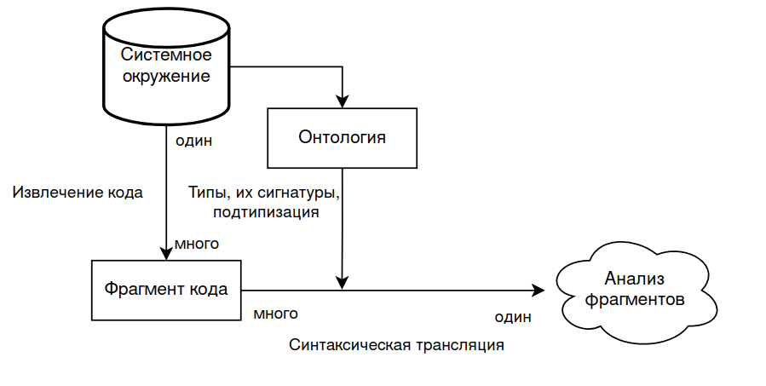
Неполная схема метода

Slide 5
Извлечение кода
Подзадачи:
Извлечение информации о системе;
Парсинг информации;
Трансляция информации в обобщенную структуру.

Slide 6
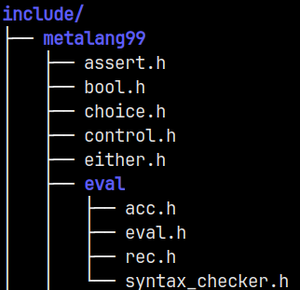
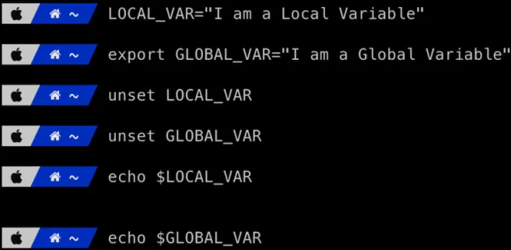
Информация о системе
Системной информацией может считаться:
Содержимое файловой системы;
Системные переменные;
Ресурсы (сеть, процессор, конфигурация периферии).
То есть структурированные данные.

Slide 7
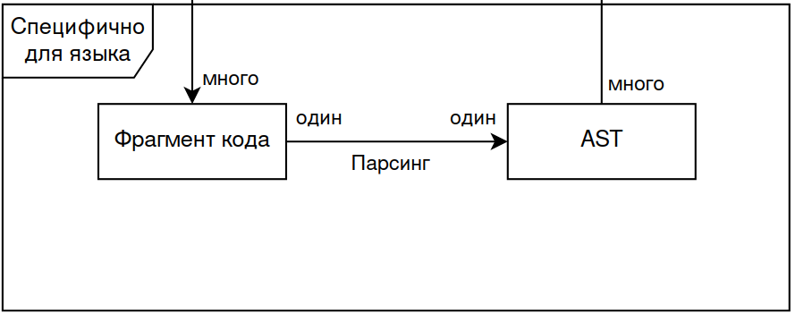
Процесс парсинга
Парсинг вовлекает генератор парсеров и языковую грамматику.
Формат AST – структурированное дерево (S-выражения)

Slide 8
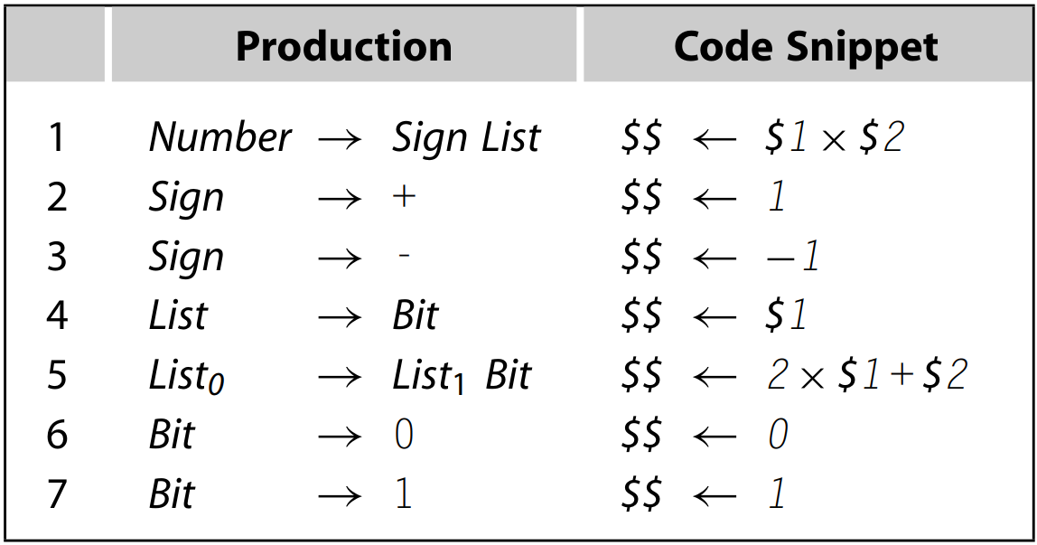
Синтаксическая трансляция
В общем случае функция, отображающая синтаксические элементы (AST) в исполняемый код для над этими элементами

Slide 9
Онтология
Для совместного анализа информации о различных языках необходимо выбрать единое представление.
Таким представлением является онтология.
Краткое содержание онтологии:
Семантика межъязыковых связей;
Грамматики и соответствующие парсеры для разных языков;
Синтаксические трансляции для разных языков;
Система типов.

Slide 10
Разные исчисления и их системы
В качестве системы типов стоит избрать хорошо изученные формализмы из теории типов. Таковыми являются различные расширения лямбда-исчисления.
Виды систем:
λ_{->}
λ<:
System F
System F<:
Практичная система: λ<:
Идеальная система: System F<:

Slide 11
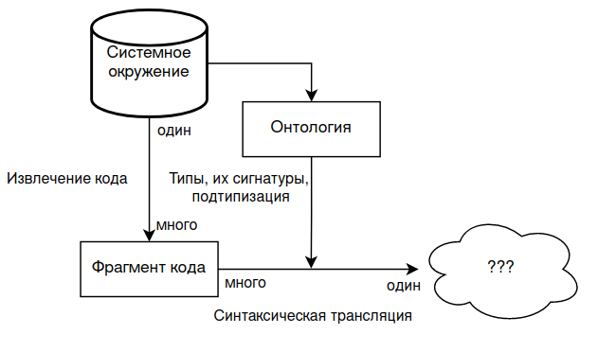
О фрагментах
В ходе исследования было предпринято много попыток выработки формализма фрагментов.
Итоговым вариантом стал метод логического вывода, основанный на структурированных утверждениях.
Но всё изменилось…

Slide 12
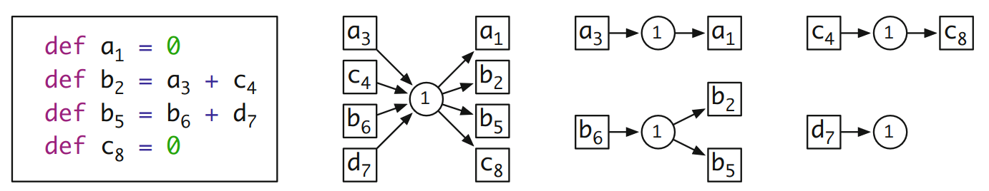
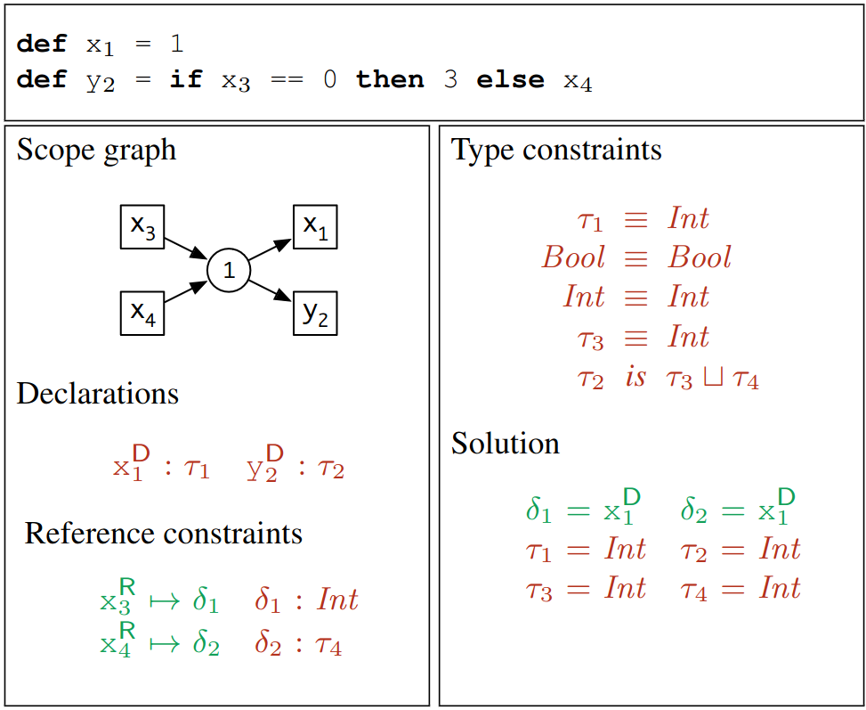
Графы областей (Scope-graphs)
Статья “A Theory of Name Resolution”, а также её продолжение “Language-Independent Type-Dependent
Name Resolution”

Slide 13

Спасибо за внимание!
Github.com/uberdever t.me: @uberdever

